Slide 1
index

Slide 2
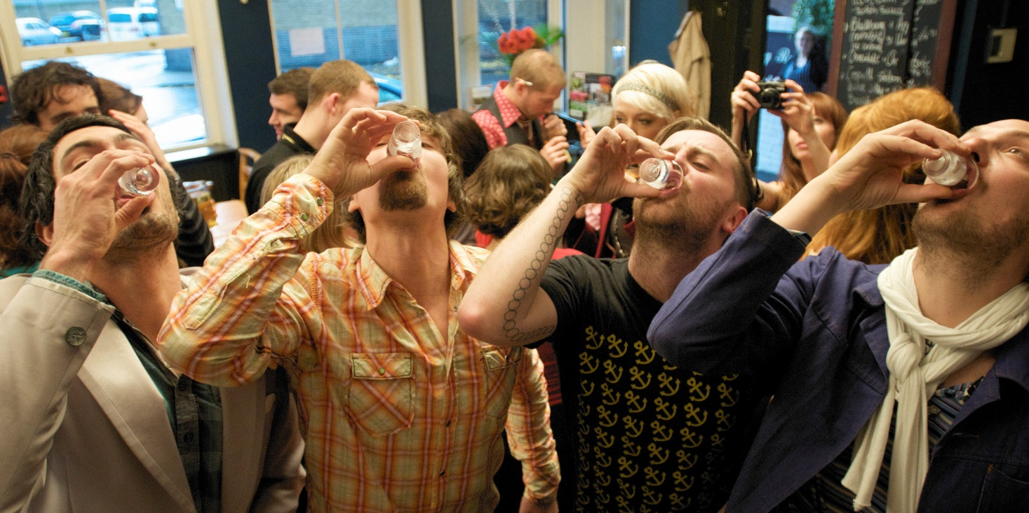
OneDayHof 로그인 회원가입
onedayhof
지역선택
인원수 선택
직접 검색
일일호프에 적당한 장소를 찾아보세요.
신촌/홍대
대규모 일일호프
좋은 분배조건
서울대입구

Slide 3
대학로/안암
접근성 좋은 곳 /
메뉴가 저렴한 곳 /
기본대관료가 싼 곳
일일호프 추천장소
업체이름
tags price
최대두줄설명
업체이름
tags price
최대두줄설명
업체이름
tags price
최대두줄설명

Slide 4
업체이름
tags price
최대두줄설명
업체이름
tags price
최대두줄설명
업체이름
tags price
최대두줄설명
업체이름
tags price
최대두줄설명
업체이름
tags price
최대두줄설명
업체이름
tags price
최대두줄설명

Slide 5
서비스소개 | 이용약관 | 개인정보취급방침 | 고객센터
사업자등록번호: 1234 – 12 – 1234 주소: 서울시 관악구 서울대학교 중앙도서관

Slide 6
store/

Slide 7

OneDayHof pita ▼
지역선택
인원수 선택
직접 검색
사진 | 업체이름 가격(기본대관료, 비율) 설명 태그들
사진 | 업체이름 가격(기본대관료, 비율) 평점 설명 태그들
사진 | 업체이름 가격(기본대관료, 비율) 설명 태그들
추천 호프
사진 | 업체이름 평점
사진 | 업체이름 평점
사진 | 업체이름 평점

Slide 8
사진 | 업체이름 가격(기본대관료, 비율) 평점 설명 태그들
사진 | 업체이름 가격(기본대관료, 비율) 설명 태그들
사진 | 업체이름 가격(기본대관료, 비율) 평점 설명 태그들
사진 | 업체이름 가격(기본대관료, 비율) 설명 태그들
{{ user.profile.university }} 에서 검색한 곳들
사진 | 업체이름 평점
사진 | 업체이름 평점
사진 | 업체이름 평점
최근에 구경한 호프
사진 | 업체이름 평점
사진 | 업체이름 평점
사진 | 업체이름 평점

Slide 9
store/1

Slide 10

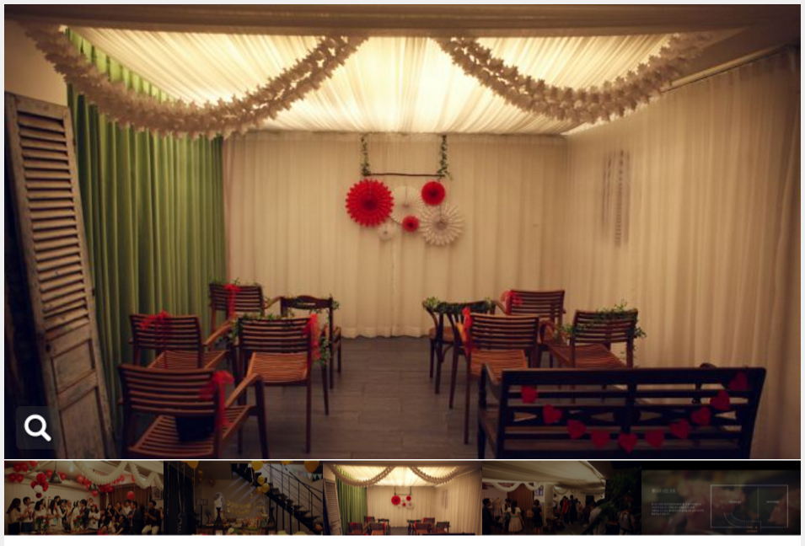
OneDayHof pita ▼
지역선택
인원수 선택
직접 검색
연락처보기
추천 호프
사진 | 업체이름 평점
사진 | 업체이름 평점
사진 | 업체이름 평점
{{ user.profile.university }} 에서 검색한 곳들
사진 | 업체이름 평점
사진 | 업체이름 평점
사진 | 업체이름 평점

Slide 11
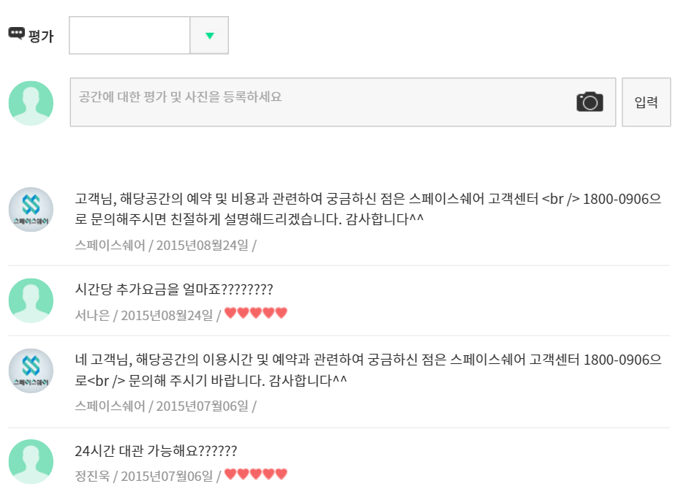
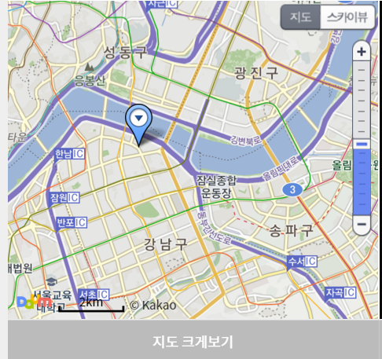
수용인원: 80명
기본대관료: 100만원
수익분배 방식: 협의...ㅋ
실제정보와 다른가? 개선사항? 정보불일치 리포트 및 개선/제안
최근에 구경한 호프
사진 | 업체이름 평점
사진 | 업체이름 평점
사진 | 업체이름 평점

